Slide 1
Ferda Mravenec
Práce všeho druhu
Notes:
Prostor pro poznámky …..

Slide 2
SEZNAM NABÍZENÝCH PRACÍ
oprava těsnění
úklid na stole
mytí hrníčků
zasouvání židle
vynášení koše

Slide 3
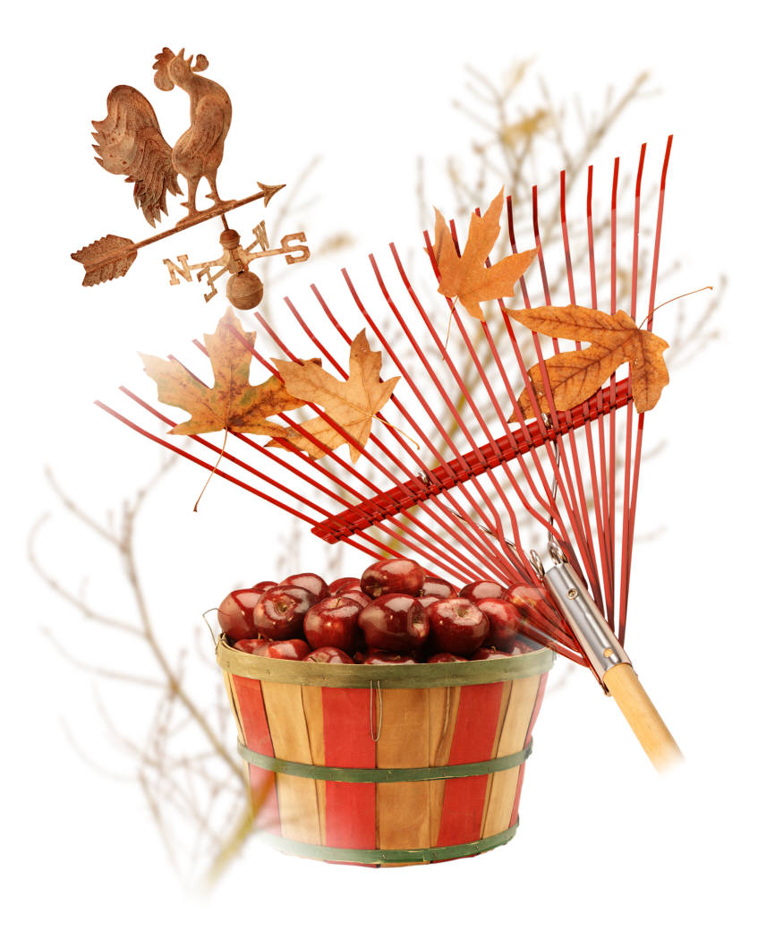
NAŠI ZÁKAZNÍCI
Městský úřad Palouček
Hotel Na Pasece
Restaurace U hlemýždě
Firma Cvrček a spol.

Slide 4
PŘEHLED CEN
Název položky | Cena za položku
Oprava těsnění | 20 Kč
Úklid na stole | 50 Kč
Mytí hrníčků | 10 Kč
Zasouvání židle | 5 Kč
Vynášení koše | 15 Kč

Slide 5
GRAF SLUŽEB

Slide 6
ORGANIZACE FIRMY

Slide 7
DOUFÁME,
ŽE BUDETE S NAŠIMI
SLUŽBAMI SPOKOJENI!

